Slide 1
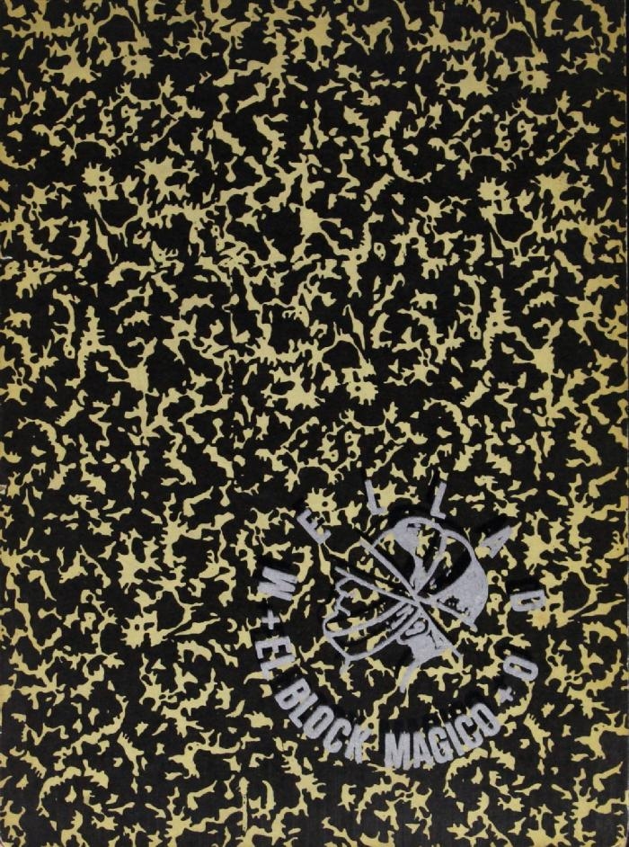
El "block mágico" de Gonzalo Díaz (GD-D-00048)

Slide 2
Juat du yu min? (Modo de ponerse) Protocolo 5. Acuerdo de Mayo (GD-D-00043)

Slide 3
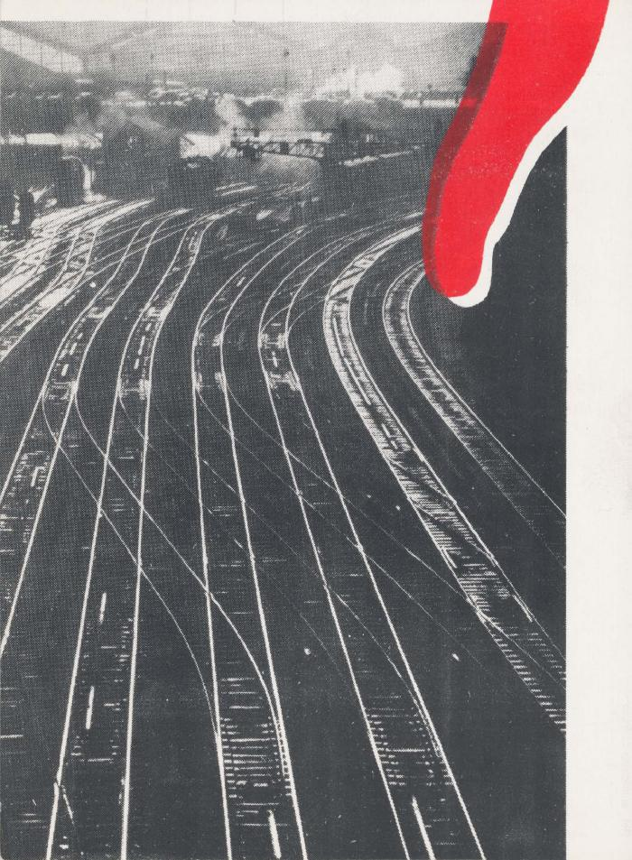
Acuerdos de Mayo Díaz-Mellado (GD-D-00041)

Slide 4
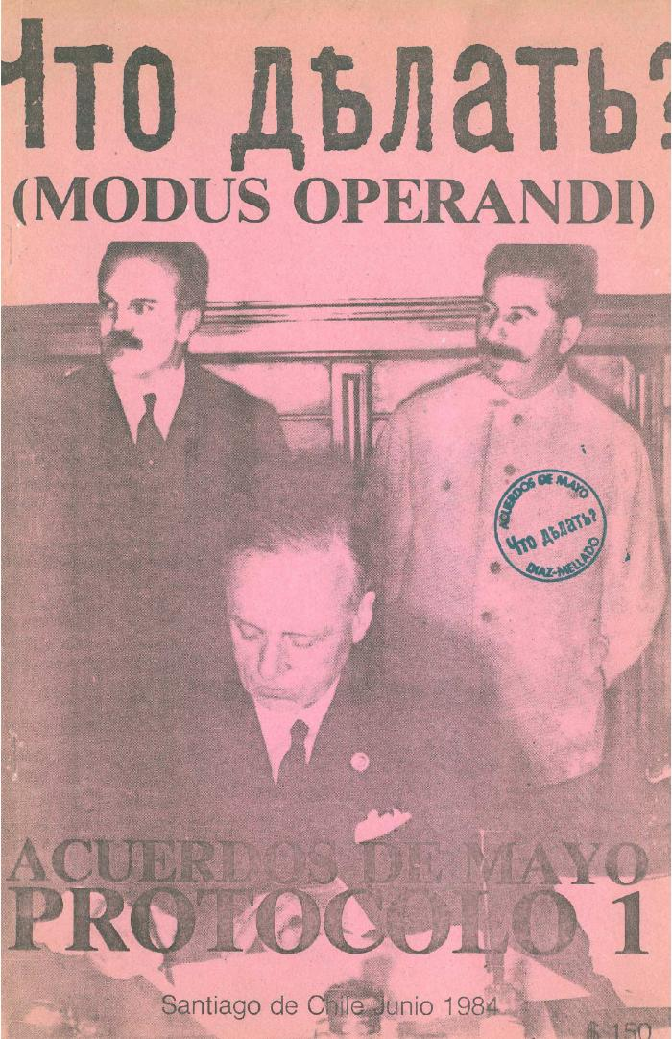
Modus Operandi. Acuerdos de mayo: Protocolo 1 (GD-D-00040)

